Slide 1


𝐀𝐧𝐢𝐦𝐚𝐥𝐬 𝐵𝓎 - 𝒥𝒶𝒽𝒶𝓃𝓋𝒾

Slide 2

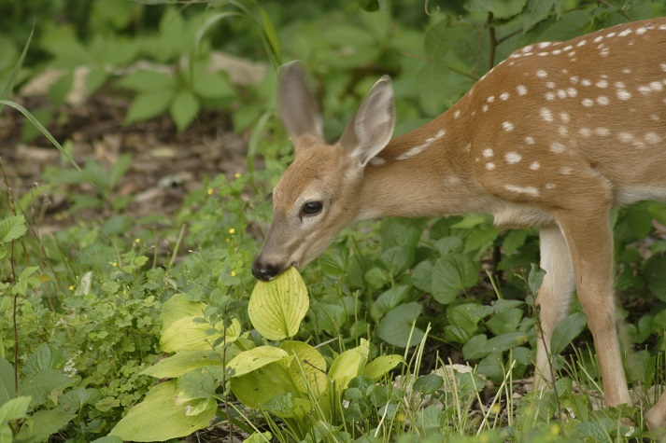
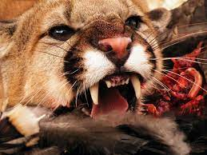
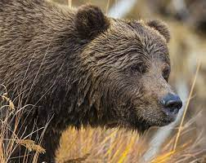
Types of Animals
ℍ𝕖𝕣𝕓𝕚𝕧𝕠𝕣𝕖𝕤
𝓒𝓪𝓻𝓷𝓲𝓿𝓸𝓻𝓮𝓼
𝐎𝐦𝐧𝐢𝐯𝐨𝐫𝐞𝐬

Slide 3
Herbivores
𝘼𝙣 𝙝𝙚𝙧𝙗𝙞𝙫𝙤𝙧𝙚 𝙞𝙨 𝙖𝙣 𝙤𝙧𝙜𝙖𝙣𝙞𝙨𝙢 𝙩𝙝𝙖𝙩 𝙢𝙤𝙨𝙩𝙡𝙮 𝙛𝙚𝙚𝙙𝙨 𝙤𝙣 𝙥𝙡𝙖𝙣𝙩𝙨. 𝙃𝙚𝙧𝙗𝙞𝙫𝙤𝙧𝙚𝙨 𝙧𝙖𝙣𝙜𝙚 𝙞𝙣 𝙨𝙞𝙯𝙚 𝙛𝙧𝙤𝙢 𝙩𝙞𝙣𝙮 𝙞𝙣𝙨𝙚𝙘𝙩𝙨 𝙨𝙪𝙘𝙝 𝙖𝙨 𝙖𝙥𝙝𝙞𝙙𝙨 𝙩𝙤 𝙡𝙖𝙧𝙜𝙚, 𝙡𝙪𝙢𝙗𝙚𝙧𝙞𝙣𝙜 𝙚𝙡𝙚𝙥𝙝𝙖𝙣𝙩𝙨. 𝙃𝙚𝙧𝙗𝙞𝙫𝙤𝙧𝙚𝙨 𝙖𝙧𝙚 𝙖 𝙢𝙖𝙟𝙤𝙧 𝙥𝙖𝙧𝙩 𝙤𝙛 𝙩𝙝𝙚 𝙛𝙤𝙤𝙙 𝙬𝙚𝙗, 𝙖 𝙙𝙚𝙨𝙘𝙧𝙞𝙥𝙩𝙞𝙤𝙣 𝙤𝙛 𝙬𝙝𝙞𝙘𝙝 𝙤𝙧𝙜𝙖𝙣𝙞𝙨𝙢𝙨 𝙚𝙖𝙩 𝙤𝙩𝙝𝙚𝙧 𝙤𝙧𝙜𝙖𝙣𝙞𝙨𝙢𝙨 𝙞𝙣 𝙩𝙝𝙚 𝙬𝙞𝙡𝙙. 𝙃𝙚𝙧𝙗𝙞𝙫𝙤𝙧𝙚𝙨 𝙤𝙛𝙩𝙚𝙣 𝙝𝙖𝙫𝙚 𝙥𝙝𝙮𝙨𝙞𝙘𝙖𝙡 𝙛𝙚𝙖𝙩𝙪𝙧𝙚𝙨 𝙩𝙝𝙖𝙩 𝙝𝙚𝙡𝙥 𝙩𝙝𝙚𝙢 𝙚𝙖𝙩 𝙩𝙤𝙪𝙜𝙝, 𝙛𝙞𝙗𝙚𝙧𝙤𝙪𝙨 𝙥𝙡𝙖𝙣𝙩 𝙢𝙖𝙩𝙩𝙚𝙧. 𝙐𝙣𝙡𝙞𝙠𝙚 𝙝𝙚𝙧𝙗𝙞𝙫𝙤𝙧𝙚𝙨 𝙖𝙣𝙙 𝙤𝙩𝙝𝙚𝙧 𝙘𝙤𝙣𝙨𝙪𝙢𝙚𝙧𝙨, 𝙖𝙪𝙩𝙤𝙩𝙧𝙤𝙥𝙝𝙨 𝙝𝙖𝙫𝙚 𝙩𝙤𝙪𝙜𝙝 𝙘𝙚𝙡𝙡 𝙬𝙖𝙡𝙡𝙨 𝙩𝙝𝙧𝙤𝙪𝙜𝙝𝙤𝙪𝙩 𝙩𝙝𝙚𝙞𝙧 𝙥𝙝𝙮𝙨𝙞𝙘𝙖𝙡 𝙨𝙩𝙧𝙪𝙘𝙩𝙪𝙧𝙚. 𝘾𝙚𝙡𝙡 𝙬𝙖𝙡𝙡𝙨 𝙘𝙖𝙣 𝙢𝙖𝙠𝙚 𝙥𝙡𝙖𝙣𝙩 𝙢𝙖𝙩𝙚𝙧𝙞𝙖𝙡 𝙙𝙞𝙛𝙛𝙞𝙘𝙪𝙡𝙩 𝙩𝙤 𝙙𝙞𝙜𝙚𝙨𝙩. 𝙈𝙖𝙣𝙮 𝙝𝙚𝙧𝙗𝙞𝙫𝙤𝙧𝙤𝙪𝙨 𝙢𝙖𝙢𝙢𝙖𝙡𝙨 𝙝𝙖𝙫𝙚 𝙬𝙞𝙙𝙚 𝙢𝙤𝙡𝙖𝙧𝙨. 𝙏𝙝𝙚𝙨𝙚 𝙗𝙞𝙜 𝙩𝙚𝙚𝙩𝙝 𝙝𝙚𝙡𝙥 𝙩𝙝𝙚𝙢 𝙜𝙧𝙞𝙣𝙙 𝙪𝙥 𝙡𝙚𝙖𝙫𝙚𝙨 𝙖𝙣𝙙 𝙜𝙧𝙖𝙨𝙨𝙚𝙨. 𝘾𝙖𝙧𝙣𝙞𝙫𝙤𝙧𝙤𝙪𝙨 𝙢𝙖𝙢𝙢𝙖𝙡𝙨, 𝙤𝙣 𝙩𝙝𝙚 𝙤𝙩𝙝𝙚𝙧 𝙝𝙖𝙣𝙙, 𝙪𝙨𝙪𝙖𝙡𝙡𝙮 𝙝𝙖𝙫𝙚 𝙡𝙤𝙣𝙜, 𝙨𝙝𝙖𝙧𝙥 𝙩𝙚𝙚𝙩𝙝 𝙩𝙝𝙖𝙩 𝙝𝙚𝙡𝙥 𝙩𝙝𝙚𝙢 𝙜𝙧𝙖𝙗 𝙥𝙧𝙚𝙮 𝙖𝙣𝙙 𝙧𝙞𝙥 𝙞𝙩 𝙖𝙥𝙖𝙧𝙩.

Slide 4
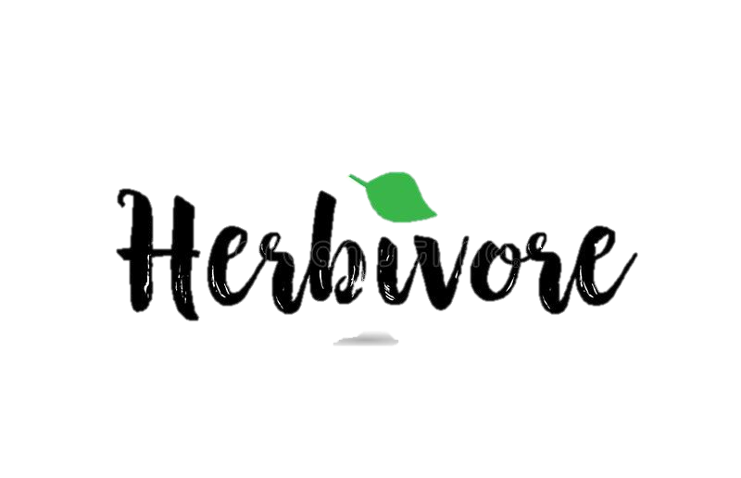
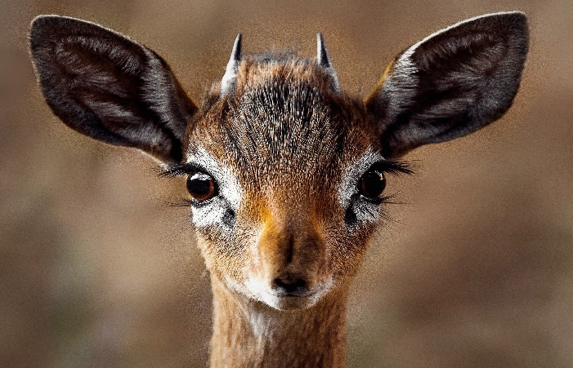
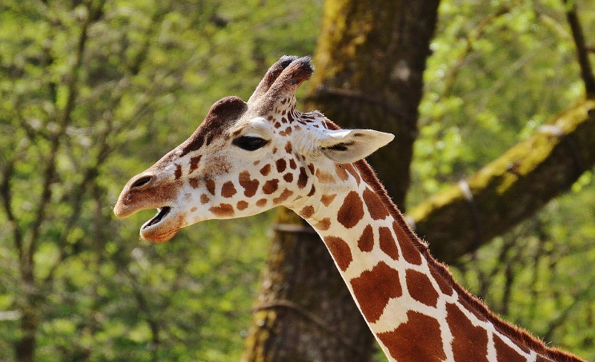
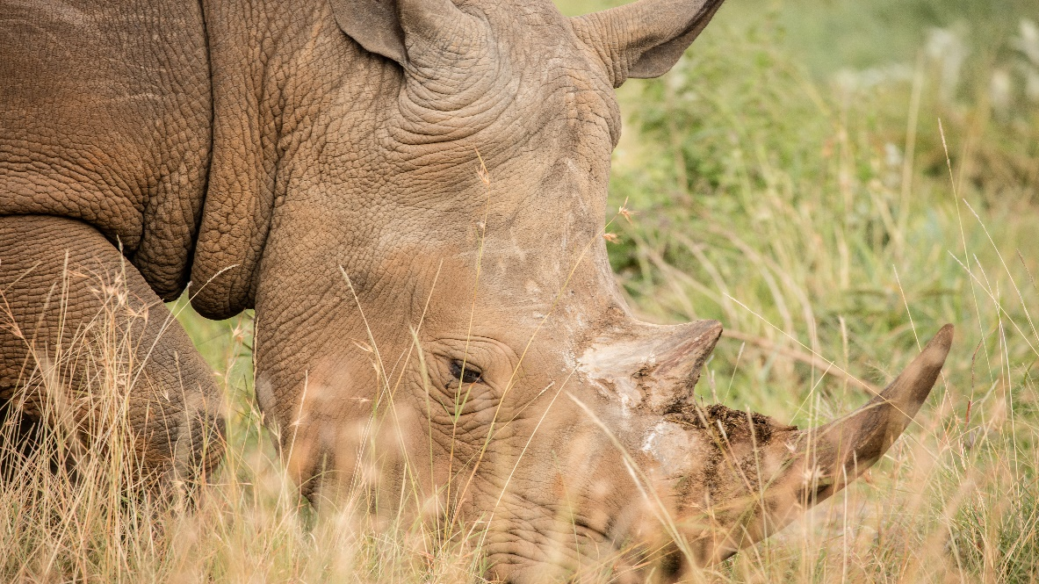
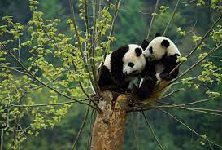
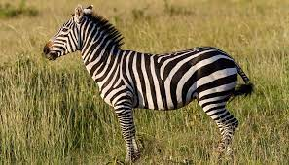

Slide 5
Carnivores
𝘼 𝙘𝙖𝙧𝙣𝙞𝙫𝙤𝙧𝙚 𝙞𝙨 𝙖𝙣 𝙤𝙧𝙜𝙖𝙣𝙞𝙨𝙢 𝙩𝙝𝙖𝙩 𝙢𝙤𝙨𝙩𝙡𝙮 𝙚𝙖𝙩𝙨 𝙢𝙚𝙖𝙩, 𝙤𝙧 𝙩𝙝𝙚 𝙛𝙡𝙚𝙨𝙝 𝙤𝙛 𝙖𝙣𝙞𝙢𝙖𝙡𝙨. 𝙎𝙤𝙢𝙚𝙩𝙞𝙢𝙚𝙨 𝙘𝙖𝙧𝙣𝙞𝙫𝙤𝙧𝙚𝙨 𝙖𝙧𝙚 𝙘𝙖𝙡𝙡𝙚𝙙 𝙥𝙧𝙚𝙙𝙖𝙩𝙤𝙧𝙨. 𝙊𝙧𝙜𝙖𝙣𝙞𝙨𝙢𝙨 𝙩𝙝𝙖𝙩 𝙘𝙖𝙧𝙣𝙞𝙫𝙤𝙧𝙚𝙨 𝙝𝙪𝙣𝙩 𝙖𝙧𝙚 𝙘𝙖𝙡𝙡𝙚𝙙 𝙥𝙧𝙚𝙮. 𝙈𝙖𝙣𝙮 𝙘𝙖𝙧𝙣𝙞𝙫𝙤𝙧𝙚𝙨 𝙚𝙖𝙩 𝙝𝙚𝙧𝙗𝙞𝙫𝙤𝙧𝙚𝙨. 𝙎𝙤𝙢𝙚 𝙚𝙖𝙩 𝙤𝙢𝙣𝙞𝙫𝙤𝙧𝙚𝙨, 𝙖𝙣𝙙 𝙨𝙤𝙢𝙚 𝙚𝙖𝙩 𝙤𝙩𝙝𝙚𝙧 𝙘𝙖𝙧𝙣𝙞𝙫𝙤𝙧𝙚𝙨. 𝘾𝙖𝙧𝙣𝙞𝙫𝙤𝙧𝙚𝙨 𝙩𝙝𝙖𝙩 𝙘𝙤𝙣𝙨𝙪𝙢𝙚 𝙤𝙩𝙝𝙚𝙧 𝙘𝙖𝙧𝙣𝙞𝙫𝙤𝙧𝙚𝙨 𝙖𝙧𝙚 𝙘𝙖𝙡𝙡𝙚𝙙 𝙩𝙚𝙧𝙩𝙞𝙖𝙧𝙮 𝙘𝙤𝙣𝙨𝙪𝙢𝙚𝙧𝙨. 𝙆𝙞𝙡𝙡𝙚𝙧 𝙬𝙝𝙖𝙡𝙚𝙨, 𝙤𝙧 𝙤𝙧𝙘𝙖𝙨, 𝙖𝙧𝙚 𝙖 𝙘𝙡𝙖𝙨𝙨𝙞𝙘 𝙚𝙭𝙖𝙢𝙥𝙡𝙚 𝙤𝙛 𝙩𝙚𝙧𝙩𝙞𝙖𝙧𝙮 𝙘𝙤𝙣𝙨𝙪𝙢𝙚𝙧𝙨, 𝙆𝙞𝙡𝙡𝙚𝙧 𝙬𝙝𝙖𝙡𝙚𝙨 𝙝𝙪𝙣𝙩 𝙨𝙚𝙖𝙡𝙨 𝙖𝙣𝙙 𝙨𝙚𝙖 𝙡𝙞𝙤𝙣𝙨. 𝙎𝙚𝙖𝙡𝙨 𝙖𝙣𝙙 𝙨𝙚𝙖 𝙡𝙞𝙤𝙣𝙨 𝙖𝙧𝙚 𝙘𝙖𝙧𝙣𝙞𝙫𝙤𝙧𝙚𝙨 𝙩𝙝𝙖𝙩 𝙘𝙤𝙣𝙨𝙪𝙢𝙚 𝙛𝙞𝙨𝙝, 𝙨𝙦𝙪𝙞𝙙, 𝙖𝙣𝙙 𝙤𝙘𝙩𝙤𝙥𝙪𝙨𝙚𝙨.

Slide 6

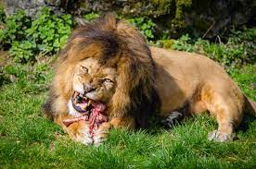
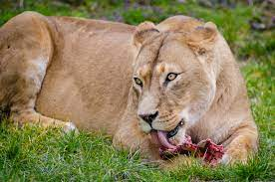
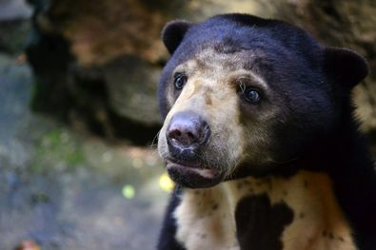
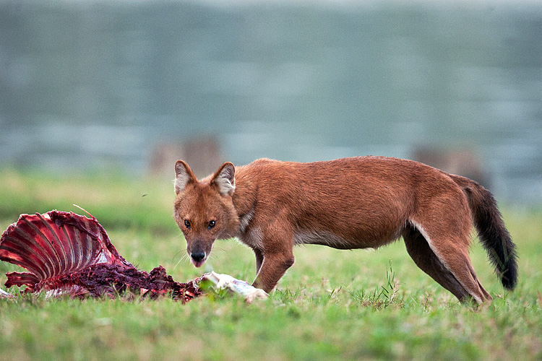
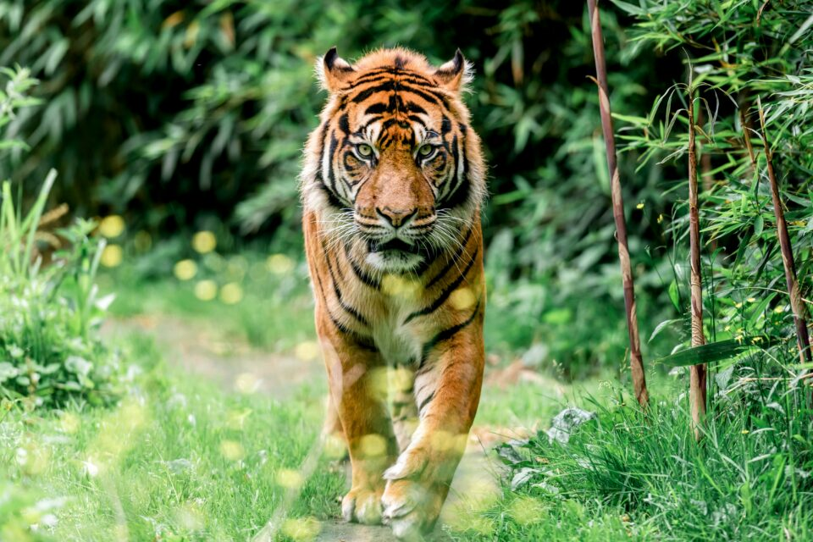

Slide 7
Omnivores
𝘼𝙣 𝙤𝙢𝙣𝙞𝙫𝙤𝙧𝙚 𝙞𝙨 𝙖𝙣 𝙤𝙧𝙜𝙖𝙣𝙞𝙨𝙢 𝙩𝙝𝙖𝙩 𝙚𝙖𝙩𝙨 𝙥𝙡𝙖𝙣𝙩𝙨 𝙖𝙣𝙙 𝙖𝙣𝙞𝙢𝙖𝙡𝙨. 𝙏𝙝𝙚 𝙩𝙚𝙧𝙢 𝙨𝙩𝙚𝙢𝙨 𝙛𝙧𝙤𝙢 𝙩𝙝𝙚 𝙇𝙖𝙩𝙞𝙣 𝙬𝙤𝙧𝙙𝙨 𝙤𝙢𝙣𝙞𝙨, 𝙢𝙚𝙖𝙣𝙞𝙣𝙜 “𝙖𝙡𝙡 𝙤𝙧 𝙚𝙫𝙚𝙧𝙮𝙩𝙝𝙞𝙣𝙜,” 𝙖𝙣𝙙 𝙫𝙤𝙧𝙖𝙧𝙚, 𝙢𝙚𝙖𝙣𝙞𝙣𝙜 “𝙩𝙤 𝙙𝙚𝙫𝙤𝙪𝙧 𝙤𝙧 𝙚𝙖𝙩. 𝙊𝙢𝙣𝙞𝙫𝙤𝙧𝙚𝙨 𝙖𝙧𝙚 𝙖 𝙙𝙞𝙫𝙚𝙧𝙨𝙚 𝙜𝙧𝙤𝙪𝙥 𝙤𝙛 𝙖𝙣𝙞𝙢𝙖𝙡𝙨. 𝙀𝙭𝙖𝙢𝙥𝙡𝙚𝙨 𝙤𝙛 𝙤𝙢𝙣𝙞𝙫𝙤𝙧𝙚𝙨 𝙞𝙣𝙘𝙡𝙪𝙙𝙚 𝙗𝙚𝙖𝙧𝙨, 𝙗𝙞𝙧𝙙𝙨, 𝙙𝙤𝙜𝙨, 𝙧𝙖𝙘𝙘𝙤𝙤𝙣𝙨, 𝙛𝙤𝙭𝙚𝙨, 𝙘𝙚𝙧𝙩𝙖𝙞𝙣 𝙞𝙣𝙨𝙚𝙘𝙩𝙨, 𝙖𝙣𝙙 𝙚𝙫𝙚𝙣 𝙝𝙪𝙢𝙖𝙣𝙨. 𝙎𝙞𝙣𝙘𝙚 𝙤𝙢𝙣𝙞𝙫𝙤𝙧𝙚𝙨 𝙝𝙖𝙫𝙚 𝙖 𝙙𝙞𝙫𝙚𝙧𝙨𝙚 𝙙𝙞𝙚𝙩, 𝙩𝙝𝙚𝙮 𝙝𝙖𝙫𝙚 𝙩𝙝𝙚 𝙖𝙙𝙫𝙖𝙣𝙩𝙖𝙜𝙚 𝙤𝙛 𝙗𝙚𝙞𝙣𝙜 𝙖𝙗𝙡𝙚 𝙩𝙤 𝙨𝙪𝙧𝙫𝙞𝙫𝙚 𝙞𝙣 𝙖 𝙫𝙖𝙧𝙞𝙚𝙩𝙮 𝙤𝙛 𝙚𝙣𝙫𝙞𝙧𝙤𝙣𝙢𝙚𝙣𝙩𝙨. 𝙒𝙝𝙞𝙡𝙚 𝙖 𝙢𝙚𝙖𝙩-𝙚𝙖𝙩𝙞𝙣𝙜 𝙘𝙖𝙧𝙣𝙞𝙫𝙤𝙧𝙚 𝙬𝙤𝙪𝙡𝙙 𝙦𝙪𝙞𝙘𝙠𝙡𝙮 𝙜𝙤 𝙚𝙭𝙩𝙞𝙣𝙘𝙩 𝙞𝙣 𝙖 𝙝𝙖𝙗𝙞𝙩𝙖𝙩 𝙙𝙚𝙫𝙤𝙞𝙙 𝙤𝙛 𝙥𝙧𝙚𝙮, 𝙖𝙣 𝙤𝙢𝙣𝙞𝙫𝙤𝙧𝙚 𝙘𝙤𝙪𝙡𝙙 𝙨𝙩𝙞𝙡𝙡 𝙨𝙪𝙧𝙞𝙫𝙚 𝙗𝙮 𝙚𝙖𝙩𝙞𝙣𝙜 𝙥𝙡𝙖𝙣𝙩𝙨.

Slide 8
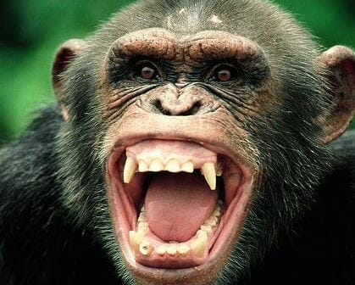
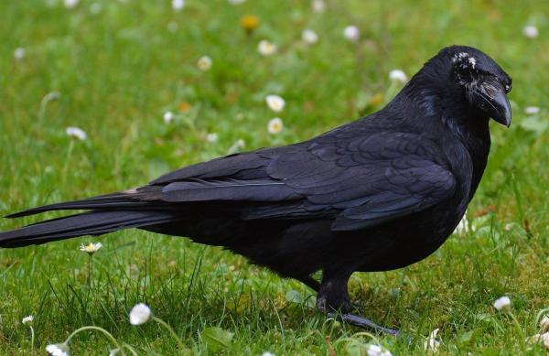


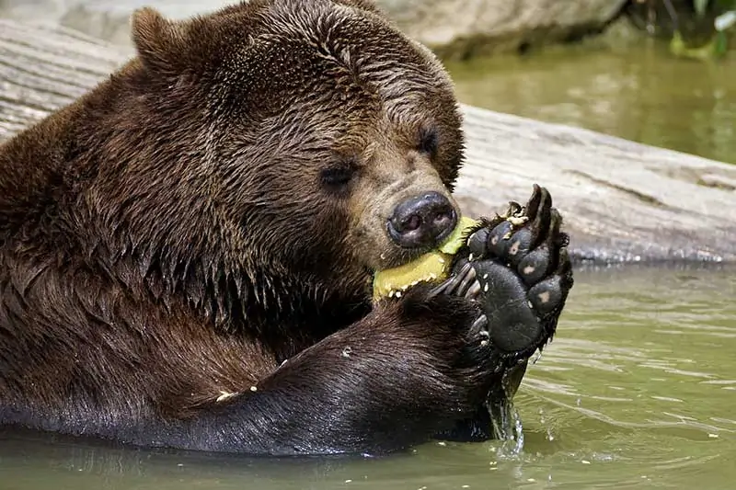
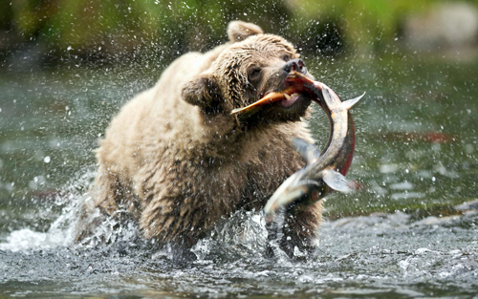

Slide 9


